Slide 1
Prezentare Hackathon Stanciu Răducu-Stefan PatraȘcu Cosmin Eusebiu Echipa: minerii

Slide 2
Agenda
Contextul și Motivația
Aspecte tehnice
Provocări și Soluții:
Instrumente, Tehnologii și AI
Descoperiri și Explorări Viitoare

Slide 3
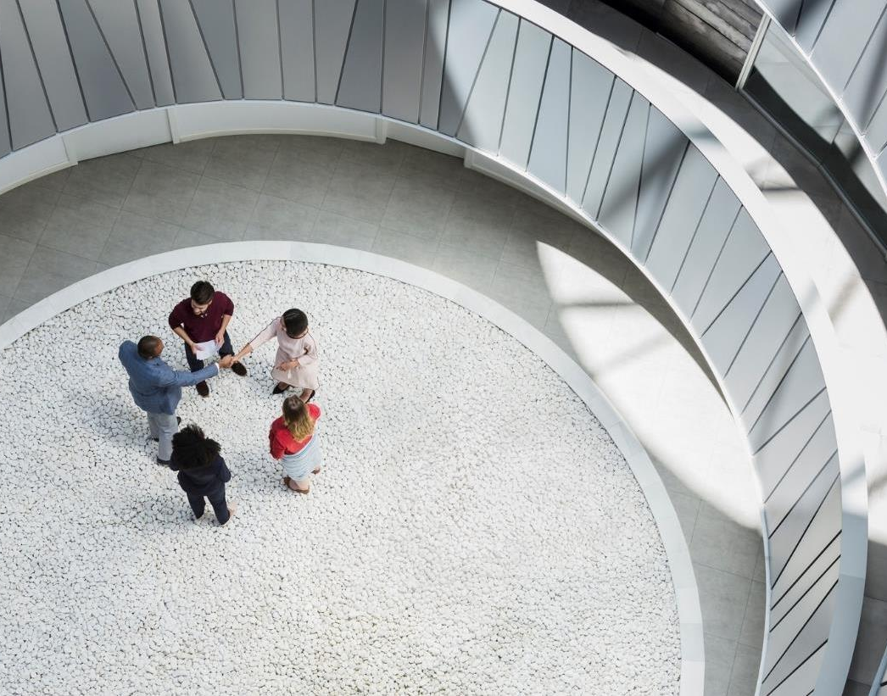
Contextul și Motivația
De ce Electron?
Curiozitate
Experienta castigate in 4 ani de faculate

Slide 4
Aspecte tehnice

Slide 5
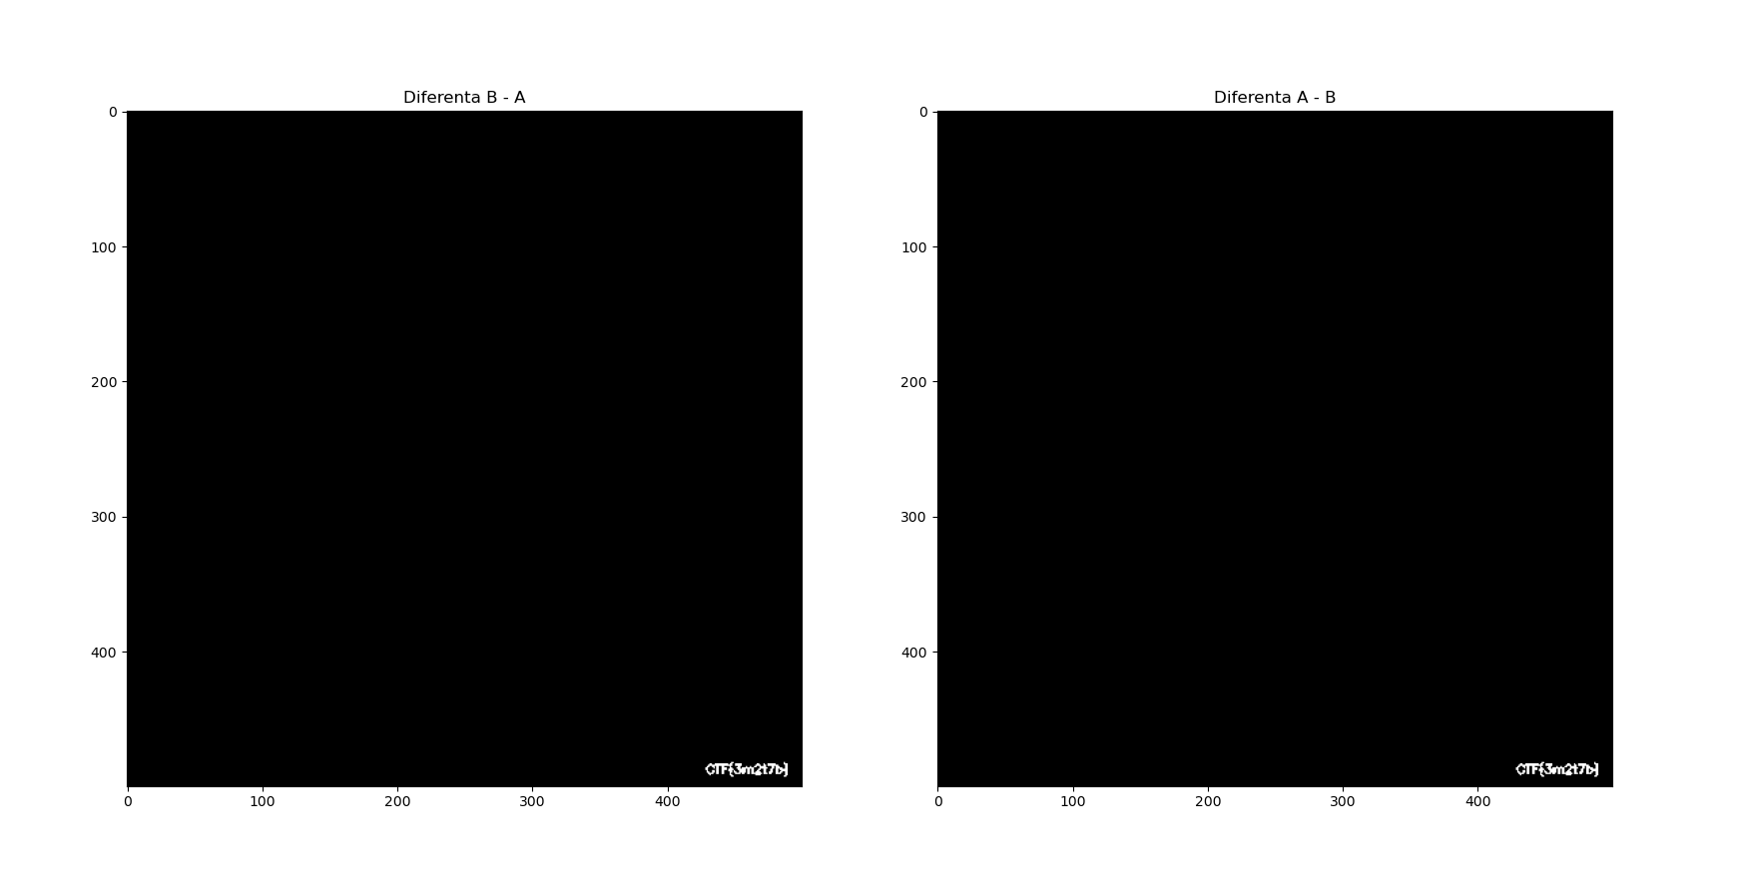
Image Steganography
Image Steganography Image Steganography

Slide 6
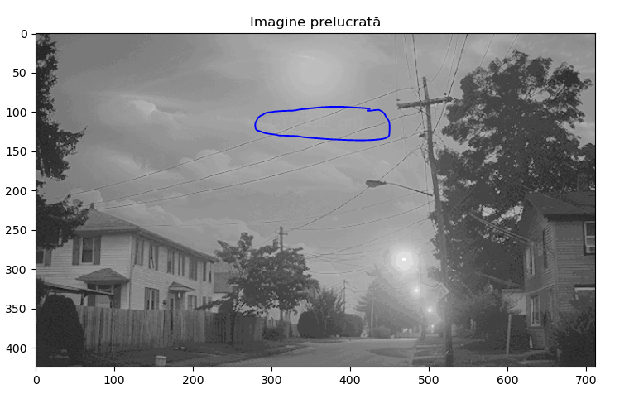
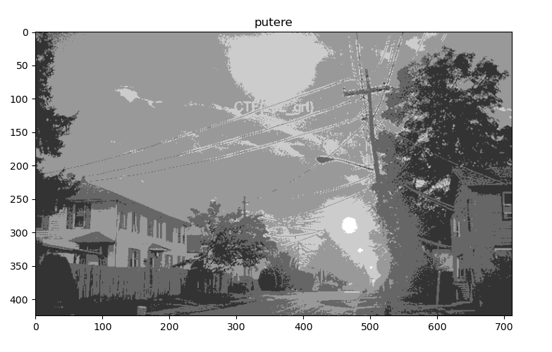
Image Steganography
Image Steganography Image Steganography

Slide 7
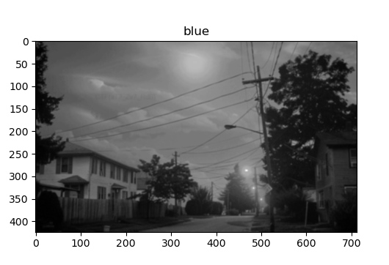
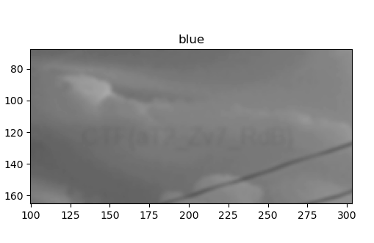
Image Steganography
Image Steganography Image Steganography

Slide 8
Fruit Ninja 1
am folosit metoda recomandata MediaPipenu am intampinat dificultati
Image Steganography Image Steganography

Slide 9
Fruit Ninja 2
am folosit modelul yolov11n si am antrenat pe 30 de epoci cu o dimensiune a imaginii de 416

Slide 10
Fruit Ninja 3
am continuat cu yolov11n, antrenarea pe baza de date nu a fost satifacatoare, am combinat baza de date cu cea de la ninja fruit 2, dimensiunea imaginii a fost schimbata la 608 si s-a antrenat doar pe 10 epoci din cauza lipsei de timp, scorul final a fost mAP@0.5:0.95 = 0.6895
Image Steganography Image Steganography

Slide 11
Detecting Inappropriate Product Listings
am incercat cateva metode de la simple la complexe dar in final nu am obtinut rezultate mai bune de 1%

Slide 12
Provocări și Soluții
Provocări
Steganografia
Reconstruirea unei imagini curate dintr-un videoclip
Soluții
Extragerea planurilor de culoare
Modificarea contrastului
Filtrarea mediană temporală
K-means

Slide 13
Instrumente, Tehnologii și AI
Tehnologia principala folosita la ninja fruit este YOLO11, acestea sunt modele state of the art pentru detectie de obiecte, cu ajutorul carora am luat punctaj maxim la ninja fruit 2. Am folosit modelul yolo11n, cel mai mic model valabil, iar prin combinarea bazelor de date si metodele de augmentare a imaginii a obtinut un rezultat mAP0.5:0.95 = 0.6895, care din pacate nu a fost suficient pentru puncte

Slide 14
Vă mulȚumim

